Slide 1
السلام عليكم ورحمة الله اهلا سهلا

Slide 2
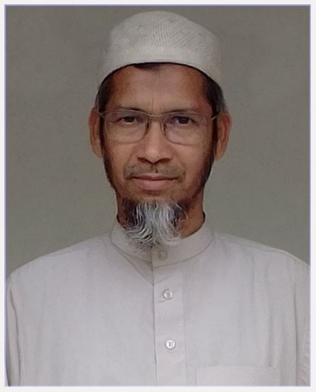
ألتعريف
ألصف العالم
ألمادة: الورقة الثانية للفقه (ألفرائض)
ألموضوع: أصحاب الفرائض
ألوقت: 40
التاريخ: -2-5-21
محمد مجيب الرحمن
ألأستاذ المساعد
ألمدرسة المجددية الأسلامية (ألعالم)
كالياكوير- غازي فور-
رقم الجوال:01720513321
mozibur659@gmail.com ألبريد الالكتروني

Slide 3
اعلان الدرس :
أحوال ألزوج في الميراث

Slide 4
نتائج الدرس:
يستطيع الطلات في نهاية هذا الدرس----
1 ان يقولوا معاني ألزوج
2- أن يبينوا أحوال الزوج

Slide 5
ألمذاكرة بين الطلبة

Slide 6
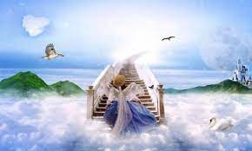
للزوج فحالتان :
ألنصف : عند عدم الولد وولد الابن وان سفل –
2
زوج
1
أب
1

Slide 7
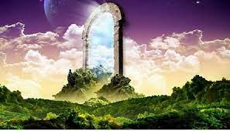
ألربع :
مع الولد أو ولد الابن ولن سفل –
4
ابن
3
زوج
1

Slide 8
مع السلامة أيها الطلبة-
الي اللقاء
ألسلام عليكم ورحةالله

